Slide 1

Chapitre 1: Concepts fondamentaux du développement web
Prof: Mme SAIB Sara

Slide 2
Plan du cours
Protocole HTTP
Architecture Client Serveur
2-tiers
3-tiers
Pattern MVC d’une application Web
Modèle
Vue
Contrôleur

Slide 3
Deux types de sites web:
Un site statique: doit être actualiser par quelqu’un pour changer. (il ne permet pas un véritable échange avec le visiteur)
Un site dynamique: change tout seul en fonction du visiteur ou de n’importe quel paramètre( heure…)
→Php s’exécute au coté serveur et permet de dynamiser le site

Slide 4
Client: Ordinateur qui demande une page web
Serveur: Méga ordinateur qui ne s’arrete jamais et qui va envoyer la page demandée au client
Un client n’est pas capable de lire du php
Le role principal et intérêt du php est de générer et envoyer une page html ou css (qui comporte le résultat de la requête ) à chaque client.

Slide 5
Pour créer un site dynamique est il obligatoire d’utiliser du php?
Php possède de nombreux concurrents comme: Django, jee …
Pourquoi php?
- Simplicité de prise en main
- Grande communauté
- Fonctions prêtes à l’emploi

Slide 6
Introduction
Pour effectuer des recherches sur le web, la personne connectée utilise un navigateur Internet. Ce navigateur va appeler des pages contenues sur des serveurs, il va les récupérer et il va les afficher.
En général, la recherche sur internet commence par une adresse (adresse du serveur )
Une adresse Internet est toujours constituée de la façon suivante :
protocole://adresse-du-serveur:port/chemin/ressource
Cette adresse est appelée URL (Uniform Resource Locator)
http : C’est le protocole qui est utilisé par le navigateur pour accéder au serveur et lui adresser ces demandes.

Slide 7
Hyper Text Transfert Protocol (HTTP)
L'acronyme HTTP signifie "Hypertext Transfert Protocol".
Il a été inventé par Tim-Berner Lee dans les années 1990.
C'est le protocole le plus utilisé sur Internet. La version 1.0 du protocole (la plus utilisée) permet de transférer des messages avec des en-têtes décrivant le contenu du message
Le but du protocole HTTP est de permettre un transfert de fichiers (essentiellement au format HTML) localisés grâce à son URL entre un navigateur (le client) et un serveur Web
Ce protocole est un protocole de communication client-serveur et fonctionne sur le principe "requête-réponse"

Slide 8
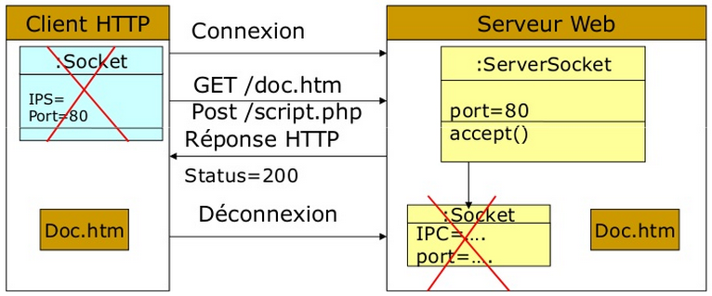
Hyper Text Transfert Protocol (HTTP)
Récupération des fichiers à partir du serveur (fichiers statiques et dynamiques, HTML, PDF, PHP)
Soumissionner les formulaires (POST, GET)
Fonctionnement du HTTP

Slide 9
Hyper Text Transfert Protocol (HTTP)
Les méthodes du protocole HTTP:
GET: pour récupérer le contenu d’un document
POST: soumissionner des formulaires (envoyer la requête, les données saisies par l’utilisateurs)
PUT: envoyer un fichier du client au serveur
DELETE: pour supprimer un document du serveur
HEAD : pour récupérer les informations concernant un document (Type, capacité, dernière modification)

Slide 10
Hyper Text Transfert Protocol (HTTP)
La requête HTTP
Une requête HTTP est un ensemble de lignes envoyé au serveur par le navigateur. Elle comprend :
L’entête de la requête: c'est une ligne précisant le type de document demandé, la méthode qui doit être appliquée, et la version du protocole utilisée. La ligne comprend trois éléments devant être séparés par un espace :
La méthode
L'URL
La version du protocole utilisé par le client (généralement HTTP/1.0)
Et un ensemble de lignes facultatives permettant de donner des informations supplémentaires sur la requête et/ou le client (Navigateur, système d'exploitation, ...).
Le corps de la requête: c'est un ensemble de lignes optionnelles permettant par exemple un envoi de données par une commande POST lors de l'envoi de données au serveur par un formulaire

Slide 11
Hyper Text Transfert Protocol (HTTP)
La requête HTTP
Requête du client en utilisant la méthode POST:
Entête de la requête
POST / nom_HTTP/1.0
Host: adresse du host
HTTP_ACCEPT_LANGUAGE: fr
User-Agent: Mozilla/4.0
Login= XXXXX & pass= ZZZZZ
& Var3=YYYY
Corps de la requête

Slide 12
Hyper Text Transfert Protocol (HTTP)
La requête HTTP
Requête du client en utilisant la méthode GET:
Entête de la requête
GET / nom_Script?login=XXXX&pass=YYYY
/1.0
Host: adresse du host
HTTP_ACCEPT_LANGUAGE: fr
User-Agent: Mozilla/4.0
GET : c'est pour 'obtenir' une ressource. C'est bien entendu la requête la plus utilisée sur Internet.

Slide 13
Hyper Text Transfert Protocol (HTTP)
Réponse du serveur
Une réponse HTTP est un ensemble de lignes envoyées au navigateur par le serveur. Elle comprend:
Les champs d'en-tête de la réponse: il s'agit d'un ensemble de lignes facultatives permettant de donner des informations supplémentaires sur la réponse et/ou le serveur. Chacune de ces lignes est composée d'un nom qualifiant le type d'en-tête, suivi de deux points (:) et de la valeur de l'en-tête
Le corps de la réponse: il contient le document demandé

Slide 14
Hyper Text Transfert Protocol (HTTP)
Réponse du serveur
HTTP/1.0 200 OK
Date:
Server:
Last-Modified : date / hh:mm:ss
Content-Type: html
Content-legnth: taille
Entête de la réponse
<html>
….
</html>
Corps de la réponse

Slide 15
Architecture client serveur ( 2-tiers)
L’architecture 2-tiers :
Deux niveaux client et serveur
Concerne les machines interconnectées par un réseau
Une machine joue le rôle du client et envoie une demande (request, afficher une page web, pdf)
Une machine joue le rôle du serveur renvoie la ressource demandée (Response, HTTP)
Client 1
requêtes
Client 2
Serveur
Client 3
Réponses

Slide 16
Architecture client serveur (2-tiers)
Avantages :
La centralisation des données
Facilité de gestion des ressources plus la sécurisation d’accès aux données
Inconvénients :
En cas de panne du serveur, la centralisation de toutes les ressources implique la suspension totale du fonctionnement du système

Slide 17
Architecture client serveur (3-tiers)
Architecture 3-tiers implique des interactions entre trois niveaux client, serveur d’application, serveur de la BD.
Client : envoie les requêtes au serveur d’application
Serveur d’application (middleware) : assure le traitement et la collecte des données pour envoyer une réponse au client
Serveur de base de données: assure la persistance des données et répond aux requêtes du serveur d’application
Client 1
requêtes
Serveur d’application
requêtes
Serveur de BD
Client 2
Client 3
Réponses
Réponses

Slide 18
Architecture client serveur (3-tiers)
Avantages
Architecture robuste en absence d’un nœud central
Séparation des spécialité des développeurs front et back end
Facilité d’évolution du système
Inconvénients
Coût
Sécurité

Slide 19
Architecture client serveur (3-tiers)
Comparaison des deux types d'architecture
L'architecture à deux niveaux est donc une architecture client/serveur dans laquelle le serveur est polyvalent, c'est-à-dire qu'il est capable de fournir directement l'ensemble des ressources demandées par le client.
Dans l'architecture à trois niveaux par contre, les applications au niveau serveur sont délocalisées, c'est-à-dire que chaque serveur est spécialisé dans une tâche (serveur web et serveur de base de données par exemple).
L'architecture à trois niveaux permet :
une plus grande flexibilité/souplesse
une plus grande sécurité (la sécurité peut être définie pour chaque service)
de meilleures performances (les tâches sont partagées)

Slide 20
Architecture Client serveur
Il existe plusieurs types de clients
Client léger: navigateur qui demande une page web (html – sans javascript)
Client lourd: application desktop et application mobile
Client riche: client qui reçoit la réponse du serveur et la finalise avec de nouvelles requêtes au serveur en utilisant javascrit /AJAX

Slide 21
Design Pattern
Lors de la conception d’un logiciel, l’un des principaux problèmes que l’on rencontre est l’organisation de son code afin que celui-ci soit :
Maintenable
Réutilisable
Compréhensible
Organisé de façon à ce que plusieurs personnes puissent travailler dessus…
Les développeurs ont rencontré ces problèmes et ont donc mis en place des stratégies de façon à ce que l’architecture du code respecte au maximum ces conditions.
Un Design Pattern (Patron de conception) correspond à la description d’une solution standard à un problème d’architecture récurrent lors de la conception d’un logiciel. Il est indépendant de tous langages informatiques.

Slide 22
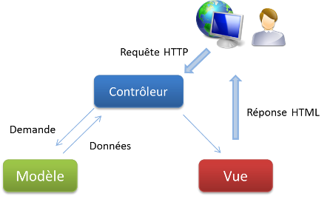
Pattern MVC
MVC est l’abréviation de Modèle Vue Contrôleur (Model View Controler) et c’est un des design patterns les plus connus et les plus utilisés.
Dans une architecture MVC on va séparer le code en 3 parties distinctes :

Slide 23
Pattern MVC
Modèle :
La récupération des informations à partir d’une base de données
Organisation des informations trouvées
Utilisation des requêtes SQL

Slide 24
Pattern MVC
Vue :
Se limite à l’affichage des informations
Utilisation du code HTML
Récupération des données et de les envoyer au contrôleur

Slide 25
Pattern MVC
Contrôleur :
Joue le rôle d’intermédiaire entre la vue et le model
Il contient les traitements et prend la décision
Il récupère les informations à partir du model
Il traite les informations et décide de la redirection vers une vue appropriée

